Slide 1
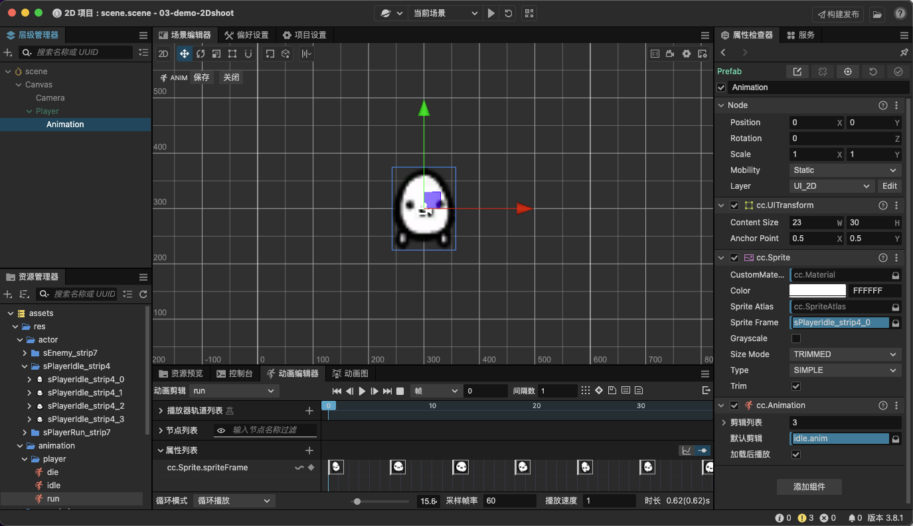
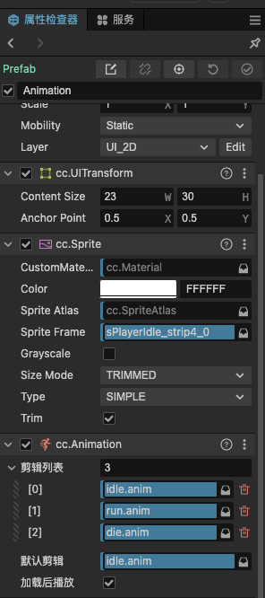
1. 拖入帧图片
2. 添加Animation组件
3. 创建动画剪辑
4. 创建精灵帧
拖入图片素材
设置循环模式

Slide 2
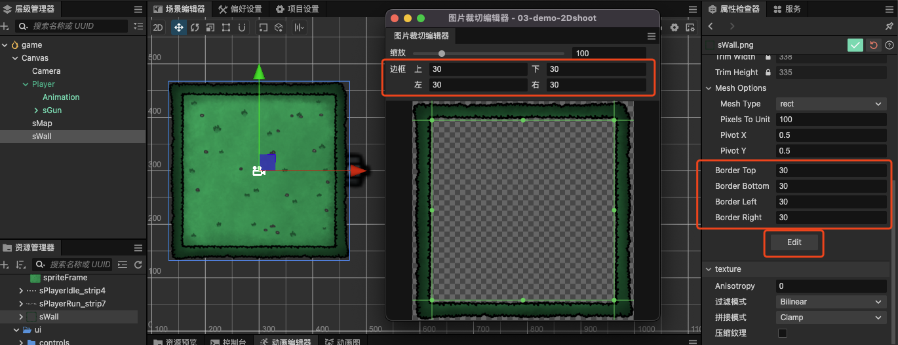

Slide 3
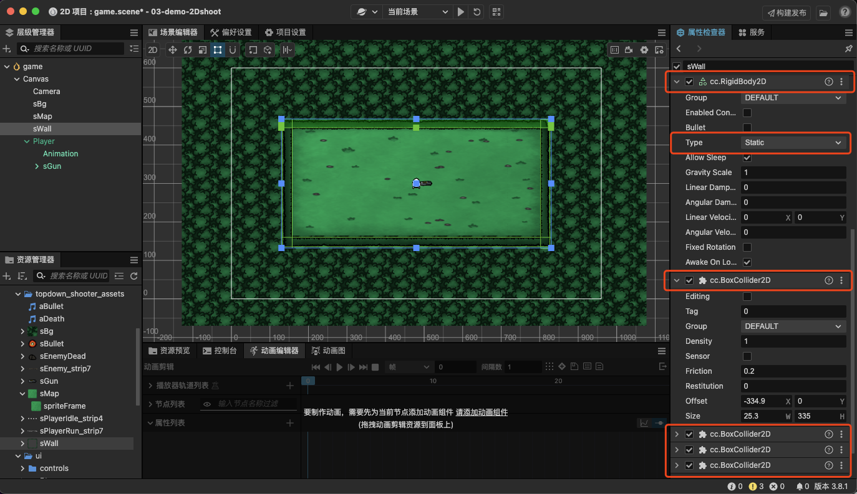

Slide 4
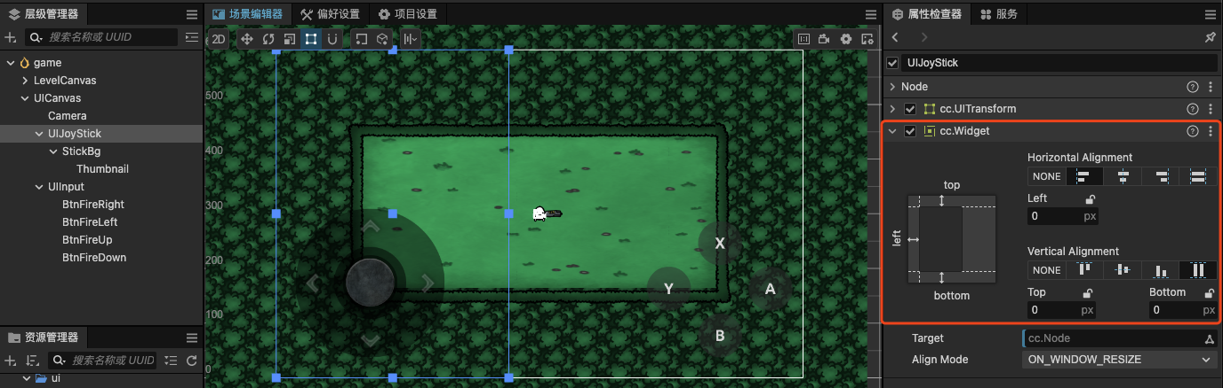

Slide 5
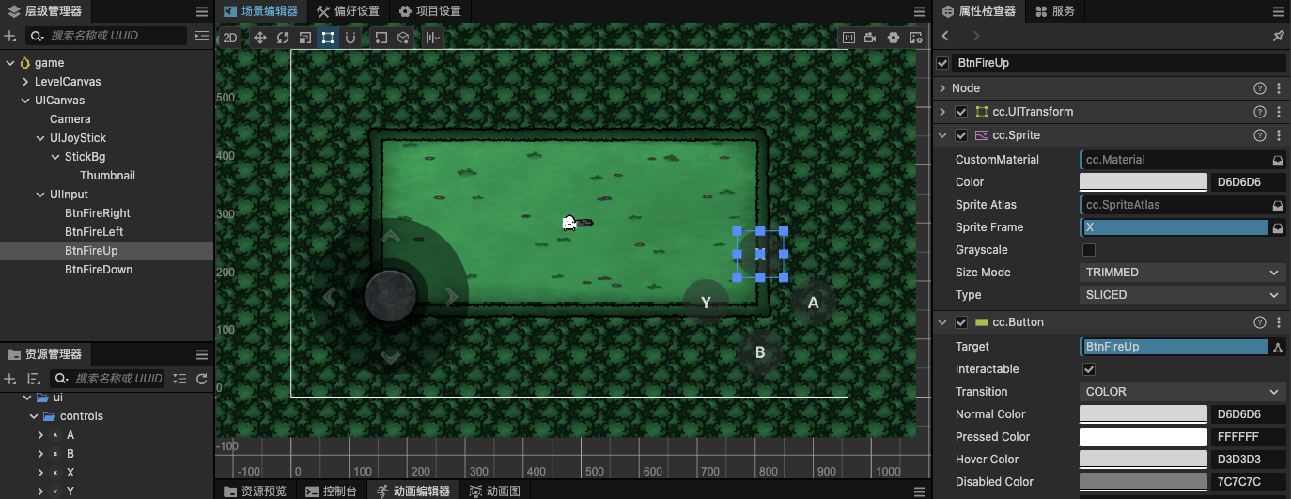
使用图片尺寸

